Slide 1
PSEUDO CODE
Ben ik nu buiten het doolhof {
heb ik wel meer dan één stap gezet?
} else {
Ben ik hier nog niet geweest? {
Is onder open? { ga dan naar onder }
Is rechts open? { ga dan rechts }
Is boven open? { ga dan naar boven }
Is links open? { ga dan links }
} 6. als het antwoord gevonden is dan hoort dit vakje bi!
}

Slide 2
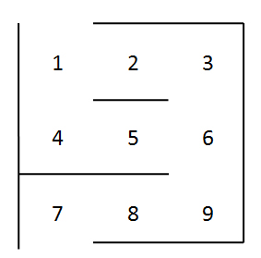
Code doorlopen
Is onder open? { ga dan naar onder }
Is rechts open? { ga dan rechts }
Is boven open? { ga dan naar boven }
Is links open? { ga dan links }
Vak 1 = onder, rechts, boven, links
Vak 4 = onder, rechts, boven, links
Vak 5 = onder, rechts, boven, links
Vak 6 = onder, rechts, boven, links
Vak 9 = onder, rechts, boven, links
Vak 8 = onder, rechts, boven, links
Vak 7 = onder, rechts, boven, links
Buiten het doolhof

Slide 3
PSEUDO CODE
Ben ik nu buiten het doolhof {
heb ik wel meer dan één stap gezet?
dan is er een oplossing gevonden
} else {
Ben ik hier nog niet geweest? {
Is onder open en !oplossing? { ga dan naar onder }
Is rechts open en !oplossing? { ga dan rechts }
Is boven open en !oplossing? { ga dan naar boven }
Is links open en !oplossing? { ga dan links }
} // na uitleg orbl;
als de oplossing gevonden is dan hoort dit vakje bij de oplossing! oplossing!
}

